Slide 1

VPN: Virtuálna súkromná sieť
Jakub Žák

Slide 2

Čo je VPN?
VPN je skratka pre „virtuálnu súkromnú sieť“. Ide o technológiu, ktorá poskytuje bezpečné a súkromné pripojenie na internet. VPN funguje tak, že šifruje vaše pripojenie, skryje vašu IP adresu a chráni vaše údaje pred kybernetickými hrozbami. Týmto spôsobom sa vaše internetové aktivity stávajú neviditeľné pre tretie strany, ako sú poskytovatelia internetových služieb (ISP), hackeri a dokonca aj vládne inštitúcie.

Slide 3
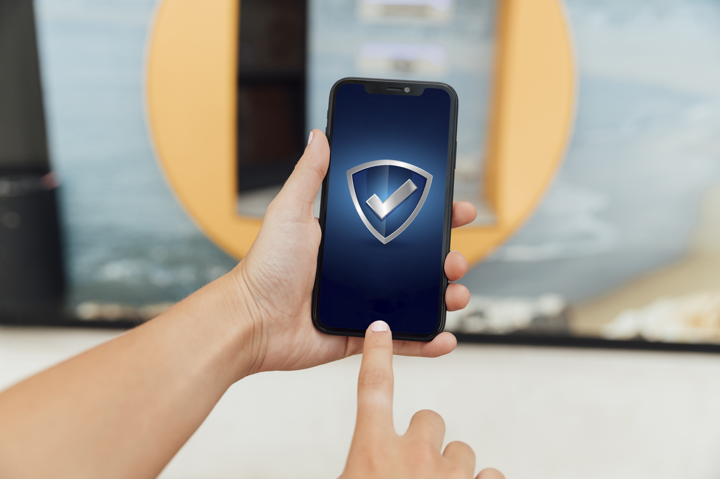
Princíp a funkcia VPN
VPN funguje tak, že presmeruje internetové pripojenie vášho zariadenia cez šifrovaný tunel na server VPN. Namiesto priameho pripojenia k internetovým stránkam sa vaše dáta najprv zašifrujú a potom prechádzajú cez server VPN, čím sa skryje vaša skutočná IP adresa. Týmto spôsobom VPN pôsobí ako sprostredkovateľ medzi vami a internetom, čo poskytuje zvýšenú úroveň súkromia a bezpečnosti. Všetka sieťová prevádzka je chránená, čím sa zabraňuje neoprávnenému prístupu a sledovaniu vašich online aktivít.

Slide 4
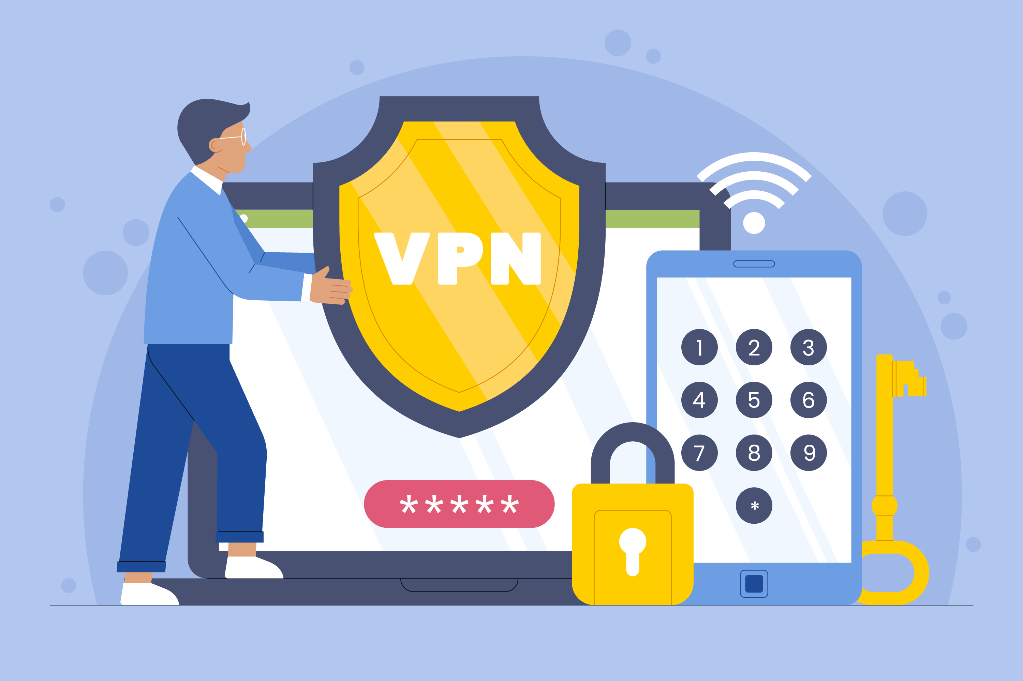
Účel a funkcie VPN
VPN má niekoľko kľúčových účelov a funkcií:
Ochrana súkromia: VPN skryje vašu IP adresu a šifruje vašu internetovú prevádzku, čím zabezpečí, že vaše online aktivity zostanú súkromné.
Bezpečnosť: Šifrovanie vašich dát chráni pred hackermi a kyberzločincami, najmä pri používaní verejných Wi-Fi sietí.
Prístup k obmedzenému obsahu: VPN vám umožňuje obísť geografické obmedzenia a pristupovať k obsahu, ktorý môže byť vo vašej krajine blokovaný.
Prevencia cenzúry: VPN pomáha obísť vládne cenzúry a poskytuje prístup k necenzurovanému internetu.
Ochrana pred sledovaním: VPN zabraňuje poskytovateľom internetových služieb a ďalším organizáciám sledovať vaše online aktivity a zhromažďovať údaje o vás.

Slide 5
Bezpečnostné aspekty a súkromie v súvislosti s VPN
VPN výrazne prispieva k ochrane bezpečnosti a súkromia online:
Šifrovanie komunikácie: VPN šifruje vašu internetovú prevádzku, čím zabraňuje neoprávneným osobám čítať alebo zachytiť vaše dáta.
Maskovanie IP adresy: Skrytie vašej skutočnej IP adresy zabezpečuje, že vaša poloha a identita zostanú anonymné.
Skrytie polohy: VPN zamaskuje vašu fyzickú polohu, čím bráni webovým stránkam a aplikáciám v presnom sledovaní vašej polohy.
Ochrana histórie prehliadania: Šifrovanie zabezpečuje, že vaša história prehliadania, vyhľadávania a sťahovania zostane súkromná a bezpečná.
Prevencia obmedzovania šírky pásma: Skrytím vašej online aktivity pred poskytovateľom internetových služieb VPN bráni obmedzeniu vášho pripojenia.

Slide 6

Princíp šifrovacieho tunela vo VPN
Tunel VPN zabezpečuje, že vaša internetová komunikácia je súkromná a bezpečná:
Šifrované spojenie: VPN vytvára šifrovaný tunel medzi vaším zariadením a internetom, čím chráni všetky prenášané údaje.
Smerovanie cez server VPN: Vaše dáta sú šifrované a odoslané na vzdialený server VPN, kde sú dešifrované a odoslané na cieľové miesto.
Bezpečnosť a súkromie: Tunelovanie zaisťuje, že online aktivity zostávajú skryté pred poskytovateľmi internetových služieb, vládami a hackermi.
Dôvernosť, integrita a autentickosť: VPN zaručuje, že prenášané údaje sú dôverné, neporušené a pochádzajú z overeného zdroja.
Killer switch: Väčšina VPN má zabudovaný "killer switch", ktorý automaticky odpojí zariadenie od internetu, ak je pripojenie k VPN prerušené, čím chráni vašu IP adresu.

Slide 7

Výhody a účely použitia VPN
Používanie VPN prináša mnoho výhod:
Ochrana súkromia: Šifruje komunikáciu a maskuje IP adresu.
Bezpečnosť: Zaisťuje bezpečnosť na verejných Wi-Fi sieťach a chráni citlivé informácie.
Obchádzanie obmedzení: Umožňuje prístup k geograficky obmedzenému obsahu.
Prevencia obmedzovania: Zabráni poskytovateľom internetových služieb obmedzovať vaše pripojenie.
Bezpečný vzdialený prístup: Umožňuje firmám zabezpečený prístup k firemným zdrojom na diaľku.

Slide 8

Ďakujem za pozornosť

